Slide 1
LIJEČENJE I CIJEPLJENJE

Slide 2
LIJEČNIK

Slide 3
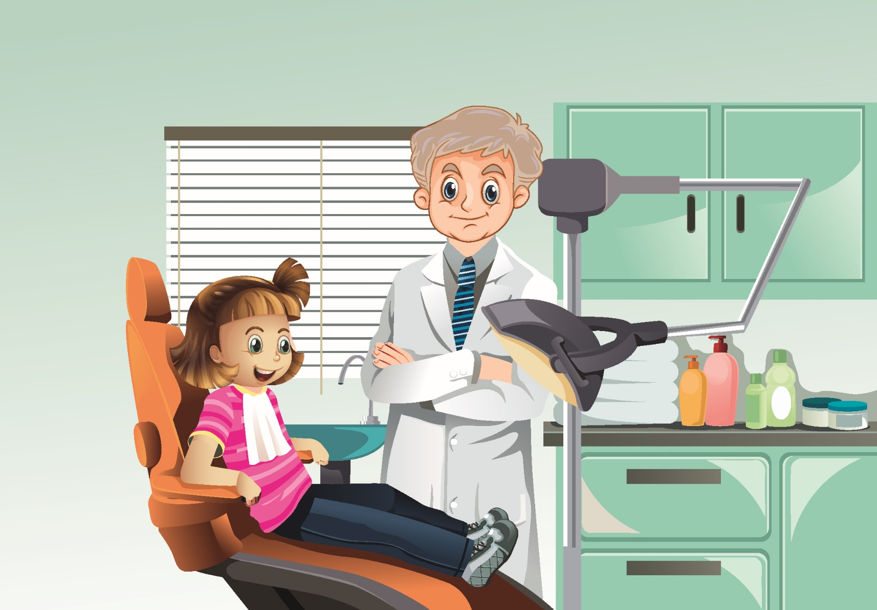
STOMATOLOG

Slide 4
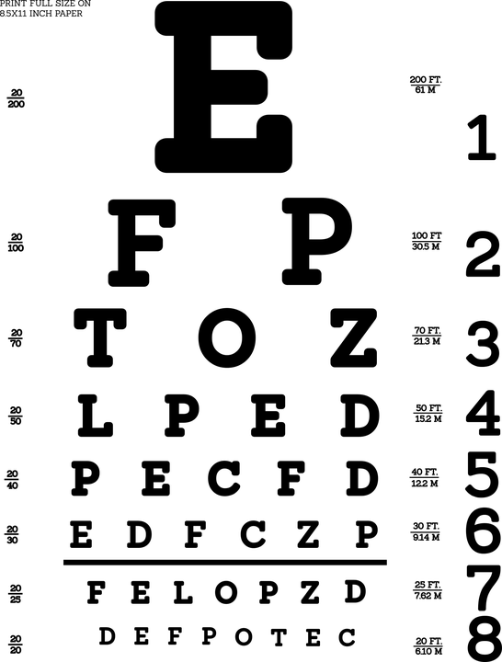
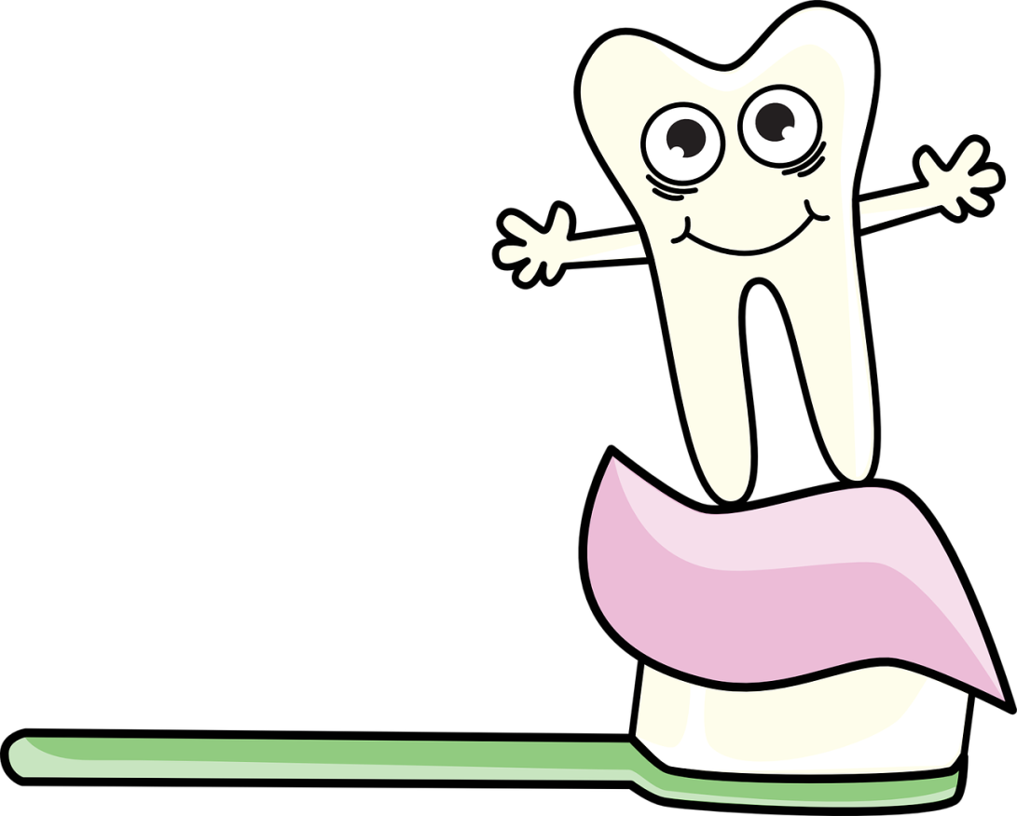
REDOVITIM PREGLEDIMA ČUVAŠ SVOJE ZDRAVLJE.

Slide 5
CIJEPLJENJE ŠTITI OD NEKIH ZARAZNIH BOLESTI.

Slide 6
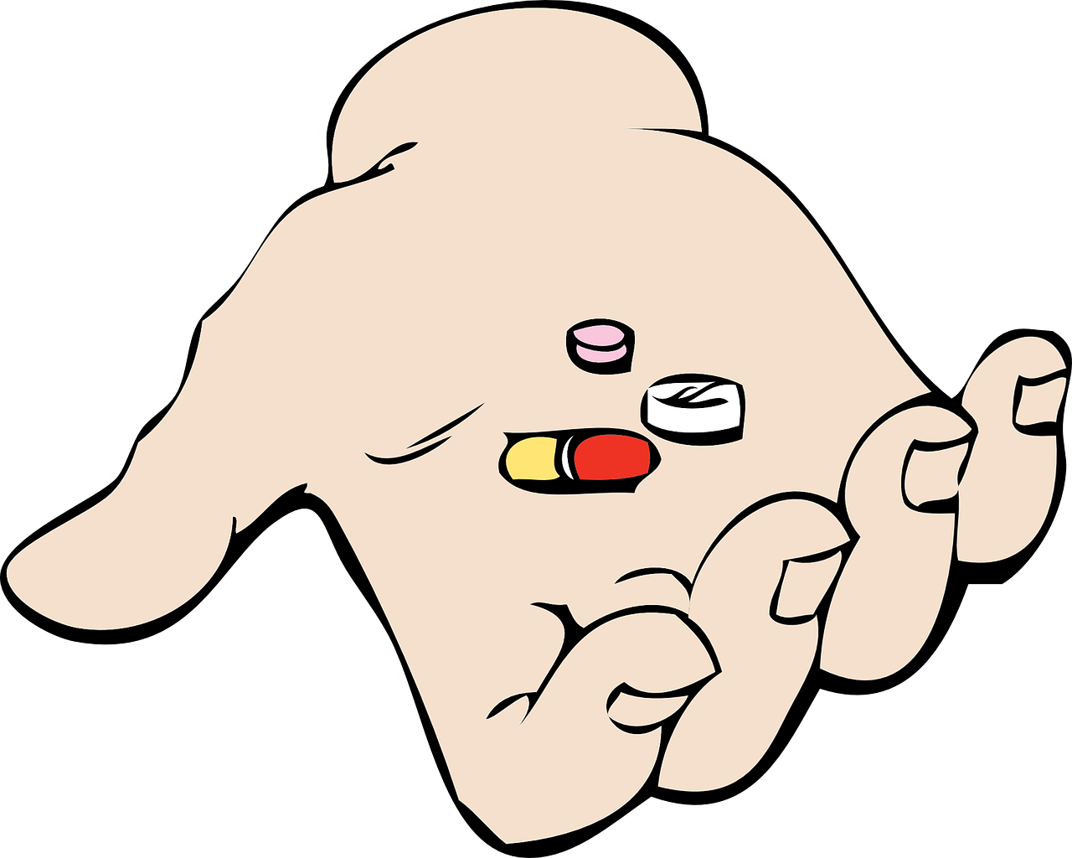
NE UZIMAJ LIJEK BEZ PRISUTNOSTI ODRASLE OSOBE!

Slide 7
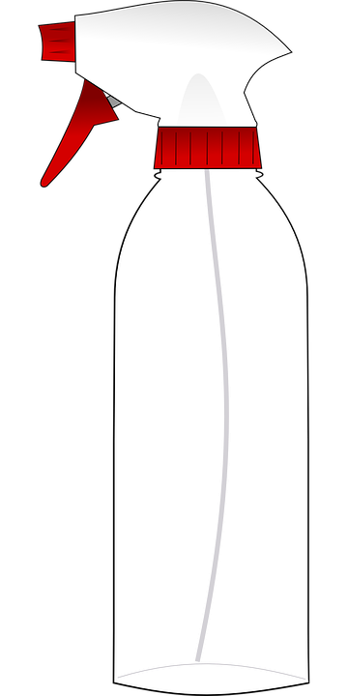
NE DIRAJ SREDSTVA ZA ČIŠĆENJE!

